Slide 1

Использование тематического классификатора содержания образования портала Единое содержание общего образования в деятельности учителя математики при составлении контрольно-измерительных материалов.

Slide 2
Приказ Министерства просвещения Российской Федерации от 31.05.2021 № 287 «Об утверждении федерального государственного образовательного стандарта основного общего образования» (Зарегистрирован 05.07.2021 № 64101)

Slide 3
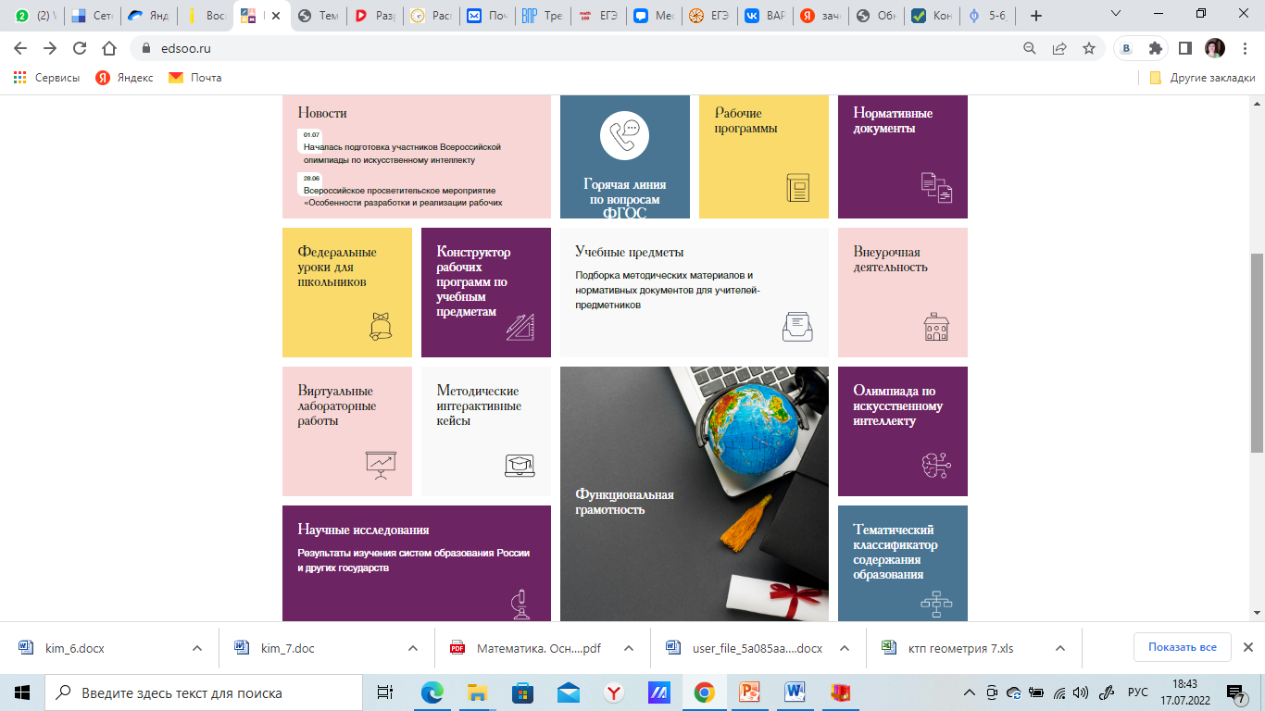
Единое содержание общего образования https://edsoo.ru/

Slide 4
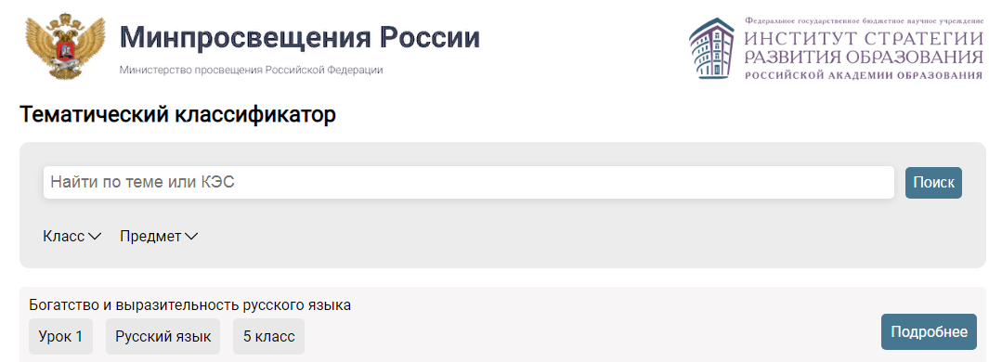
Единое содержание общего образования https://edsoo.ru/

Slide 5
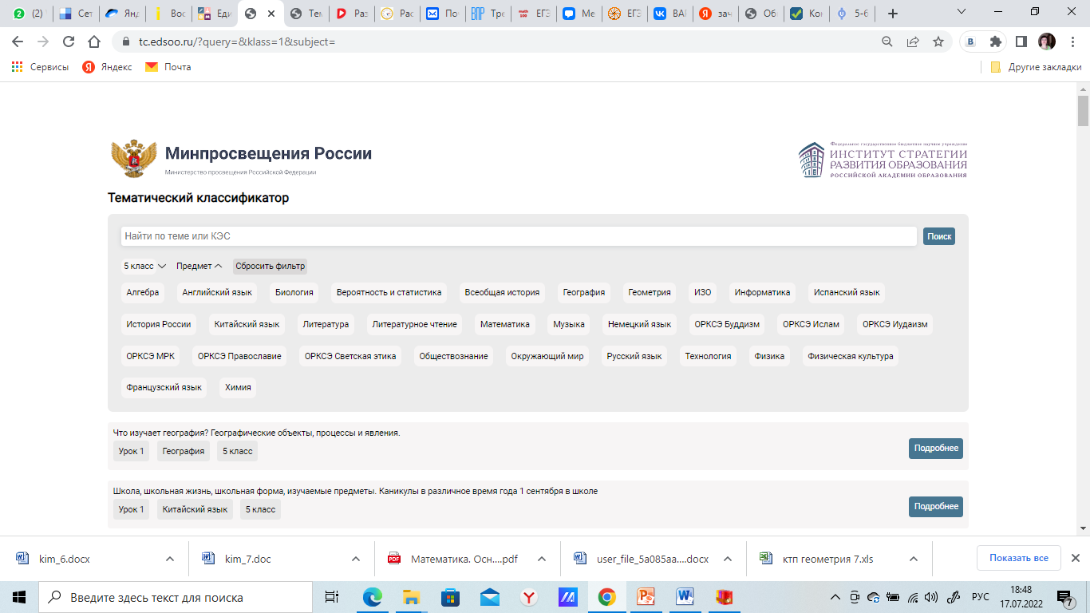
Единое содержание общего образования https://edsoo.ru/

Slide 6
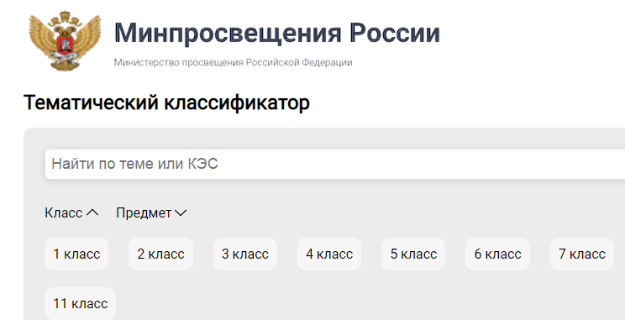
Единое содержание общего образования https://edsoo.ru/

Slide 7
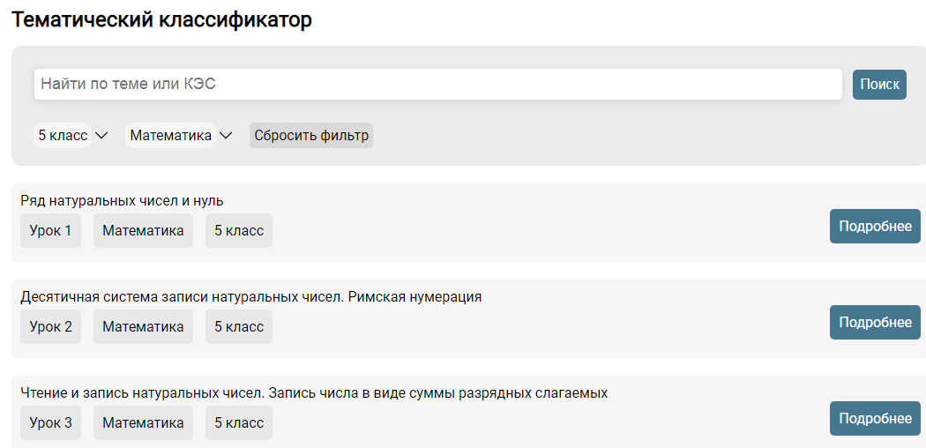
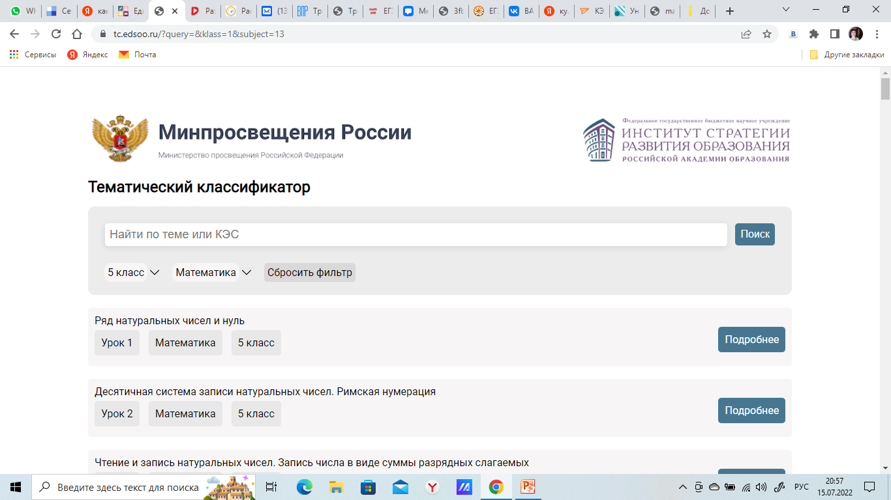
Единое содержание общего образования https://edsoo.ru/

Slide 8
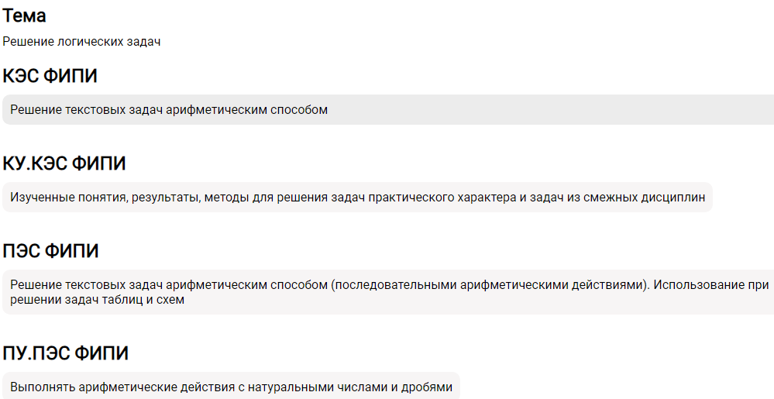
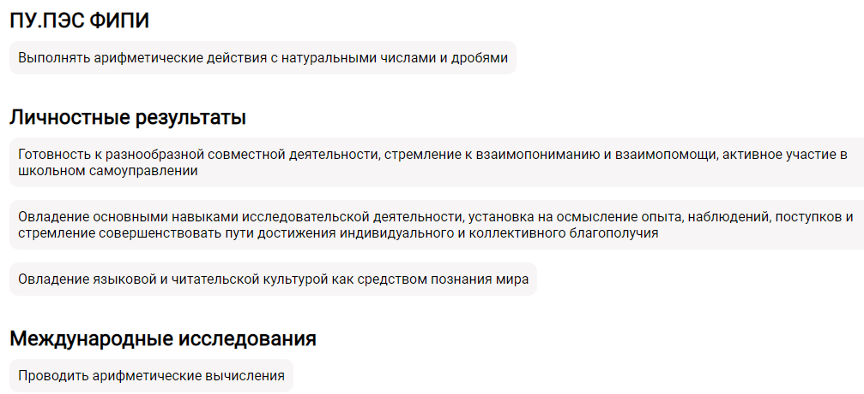

Slide 9
КЭС (контролируемые элементы содержания) - элементы урока, наличие которых проверяется при составлении календарно-тематического плана и при проведении анализа контрольных работ. КЭС определяются из кодификаторов, разработанных и опубликованных ФИПИ.
ПЭС ФИПИ - Предметные элементы содержания ФИПИ

Slide 10
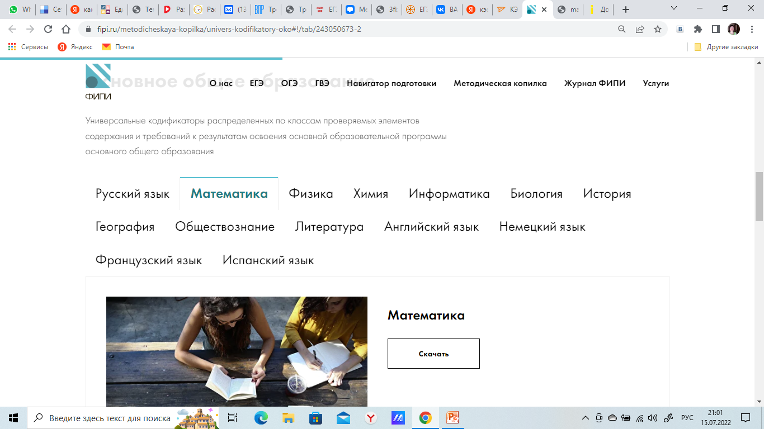
Кодификатор ФИПИ

Slide 11
Кодификатор ФИПИ
Кодификатор состоит из двух разделов:
раздел 1. «Перечень распределённых по классам проверяемых требований к результатам освоения основной образовательной программы основного общего образования по математике»;
раздел 2. «Перечень распределённых по классам проверяемых элементов содержания по математике».

Slide 12
Важнейшей частью Общероссийской системы оценки качества образования являются оценочные процедуры.
Цель оценивания – определить уровень сформированности метапредметных и предметных результатов у учащихся основной школы. Инструментом оценивания являются контрольно-измерительные материалы (КИМы).

Slide 13
Понятие контрольно-измерительных материалов (КИМ) включает два существенных момента: контроль и измерение. КИМ предназначен для оценки уровня освоения образовательной программы по учебному предмету.
Целью разработки КИМ является установление соответствия уровня подготовки учащихся на данном этапе обучения требованиям к уровню подготовки учащихся, предусмотренных рабочей программой по учебным предметам, курсам.
На промежуточной аттестации школа должна проверять те результаты и в таком порядке, который прописан во ФГОС ООО.

Slide 14
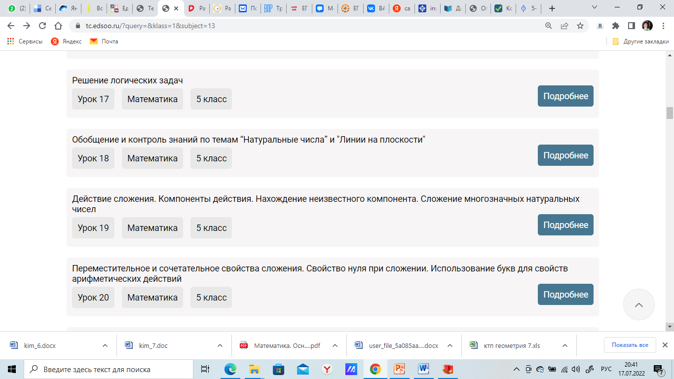
Темы контрольных работ по Тематическому классификатору:

Slide 15


Темы контрольных работ по Тематическому классификатору:

Slide 16
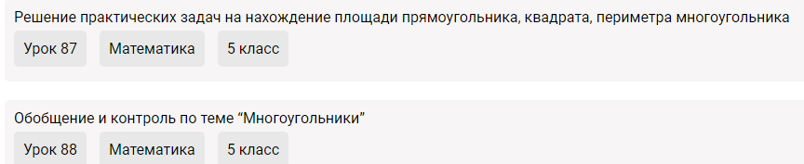
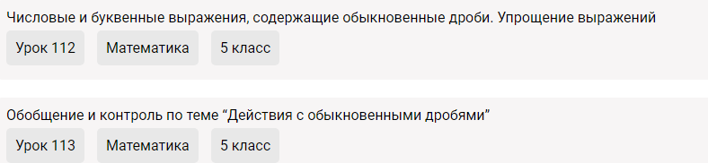

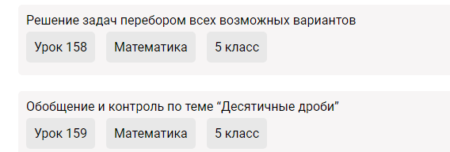
Темы контрольных работ по Тематическому классификатору:

Slide 17
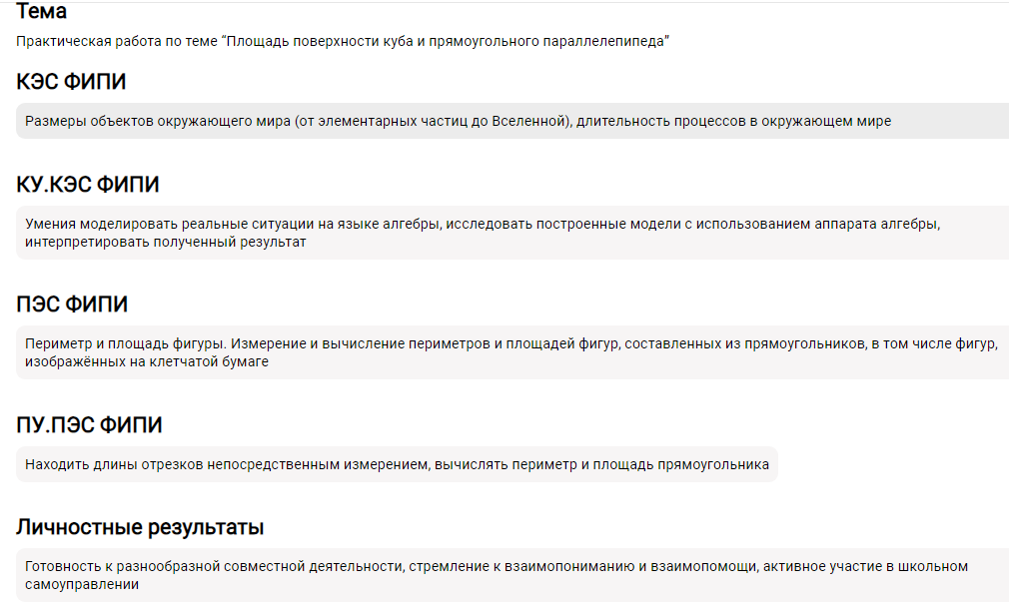

Slide 18
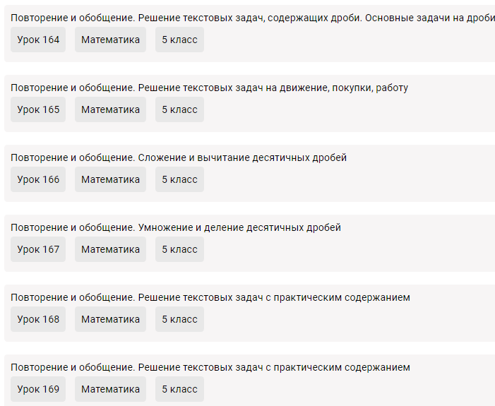
Последние уроки в 5 классе

Slide 19
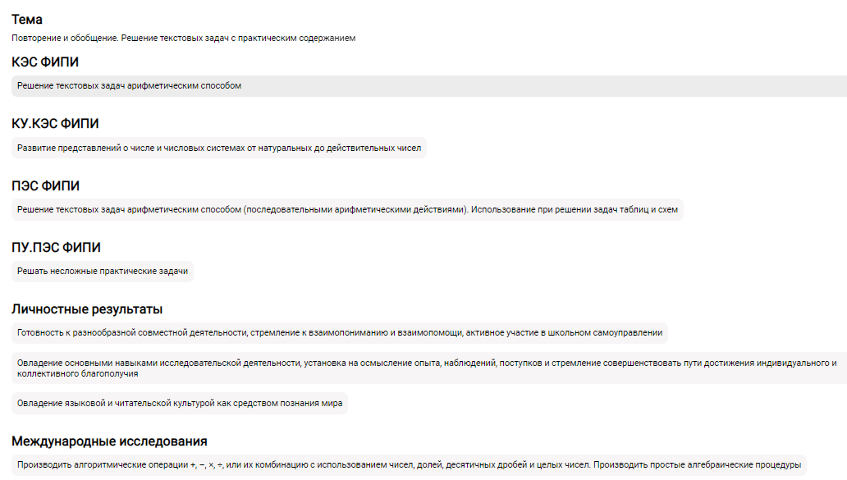
Последний урок в 5 классе (Урок 168)

Slide 20
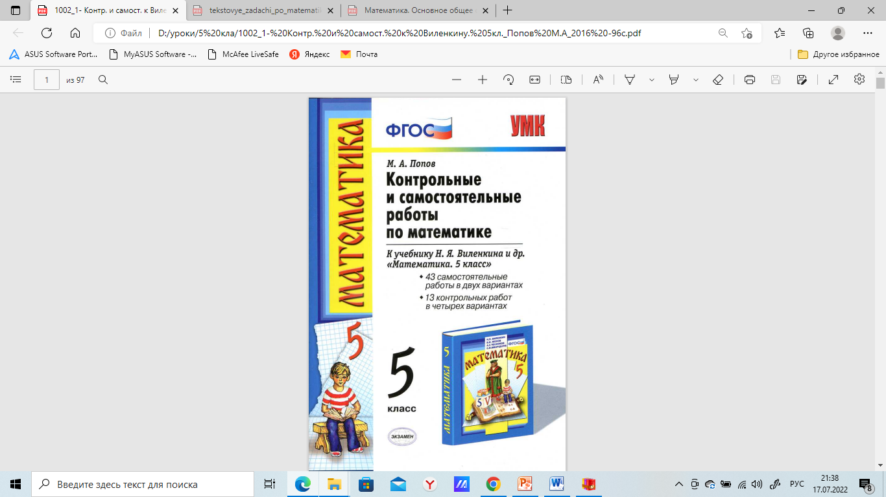

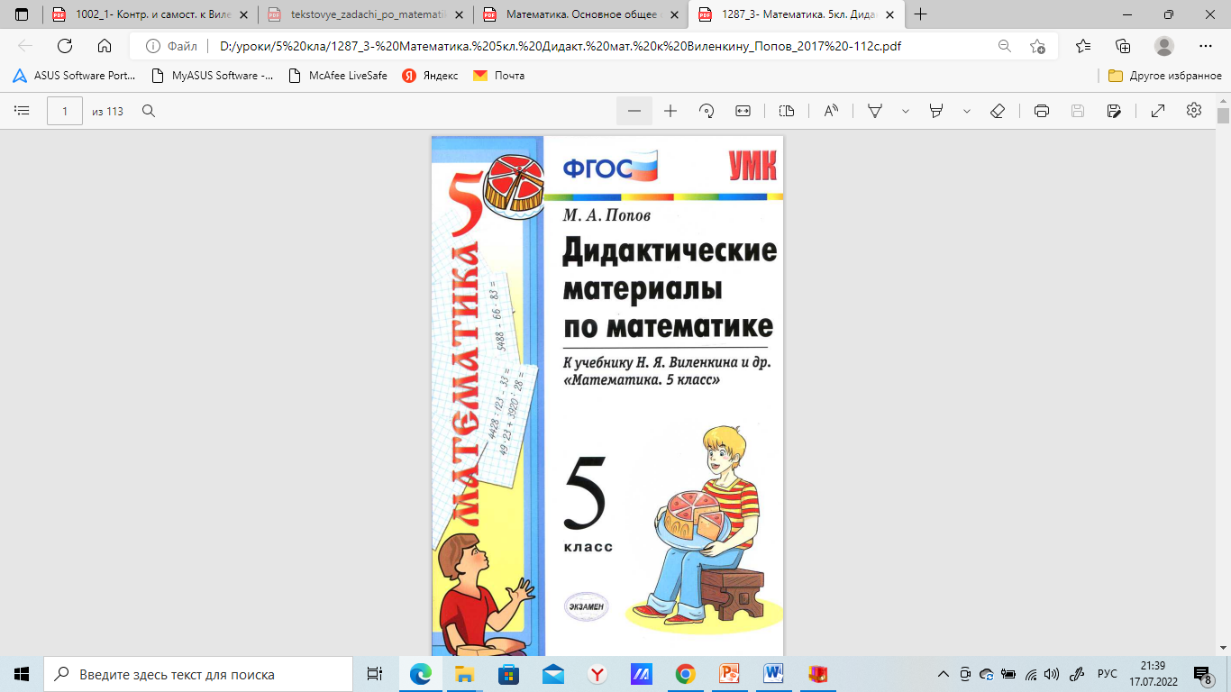
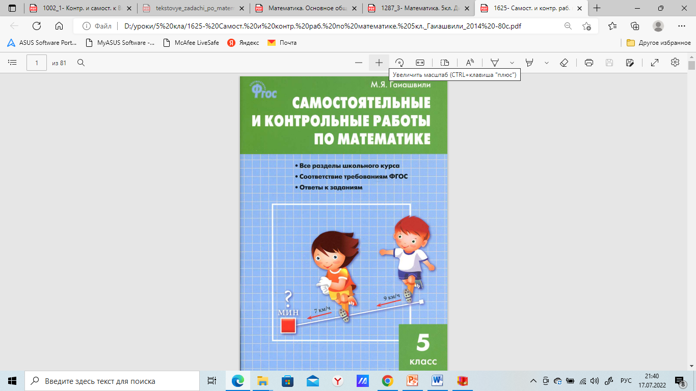
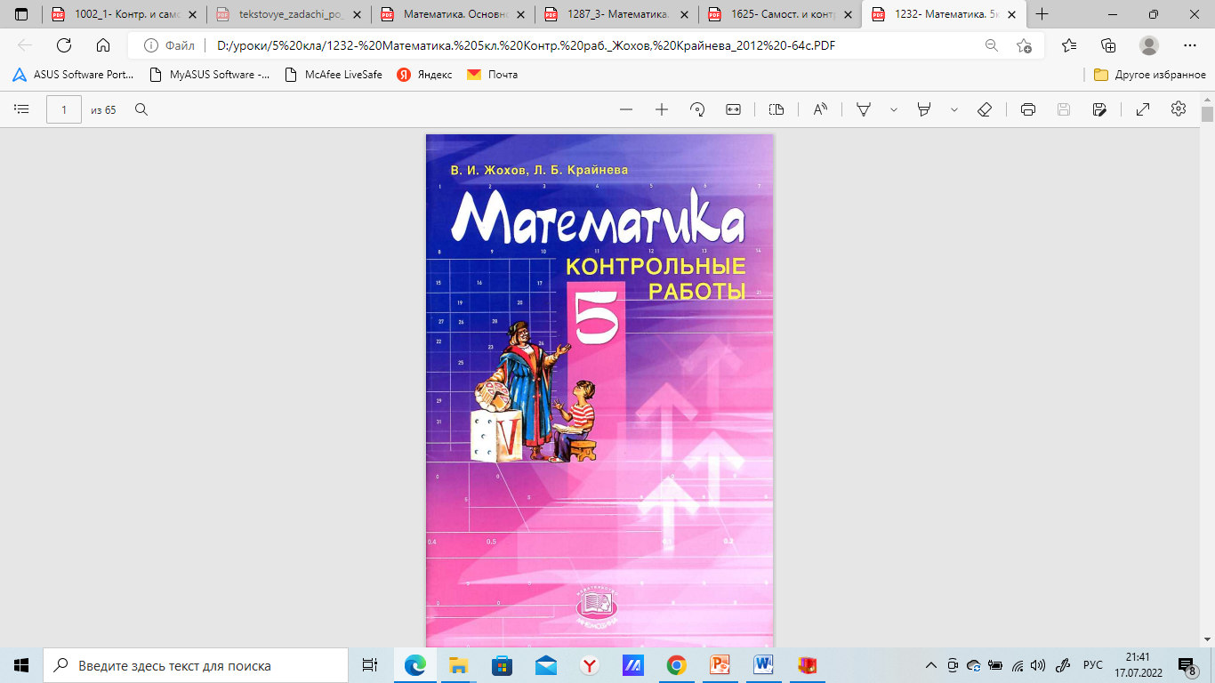

Slide 21
Контрольная работа «Натуральные числа. Линии на плоскости». Вариант 1
1. Запишите цифрами число:
1) шестьдесят пять миллиардов сто двадцать три миллиона девятьсот сорок одна тысяча восемьсот тридцать семь;
2) восемьсот два миллиона пятьдесят четыре тысячи одиннадцать;
3) тридцать три миллиарда девять миллионов один.
2. Сравните числа: 1) 5 678 и 5 489; 2) 14 092 и 14 605.
3. Начертите координатный луч и отметьте на нём точки, соответствующие числам 2, 5, 7, 9.
4. Начертите отрезок FK, длина которого равна 5 см 6 мм, отметьте на нём точку C. Запишите все отрезки, образовавшиеся на рисунке, и измерьте их длины.

Slide 22
Контрольная работа «Натуральные числа. Линии на плоскости». Вариант 1
5. Точка K принадлежит отрезку ME, MK = 19 см, отрезок KE на 17 см больше отрезка MK. Найдите длину отрезка ME.
6. Запишите цифру, которую можно поставить вместо звёздочки, чтобы образовалось верное неравенство (рассмотрите все возможные случаи):
1) 3 78* < 3 784; 2) 5 8*5 > 5 872.
7. На отрезке CD длиной 40 см отметили точки P и Q так, что CP = 28 см, QD = 26 см. Чему равна длина отрезка PQ?
8. Сравните: 1) 3 км и 2 974 м; 2) 912 кг и 8 ц.

Slide 23
Обобщенный план варианта

Slide 24
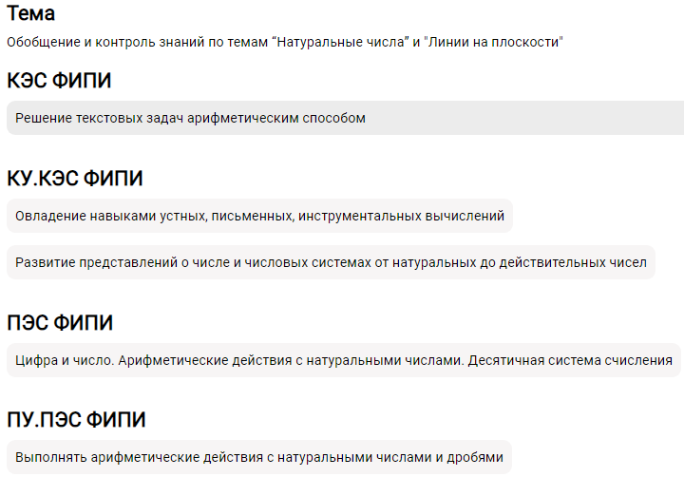

Slide 25
Раздел 1. Перечень распределённых по классам проверяемых требований к результатам освоения основной образовательной программы основного общего образования по математике

Slide 26
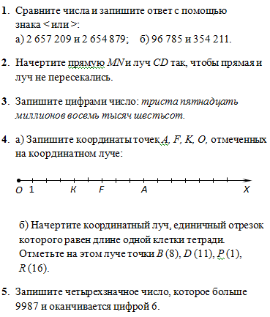
Контрольная работа «Натуральные числа. Линии на плоскости». Вариант 1 ( Н.Я. Виленкин)

Slide 27
Темы контрольных работ по Тематическому классификатору:

Slide 28
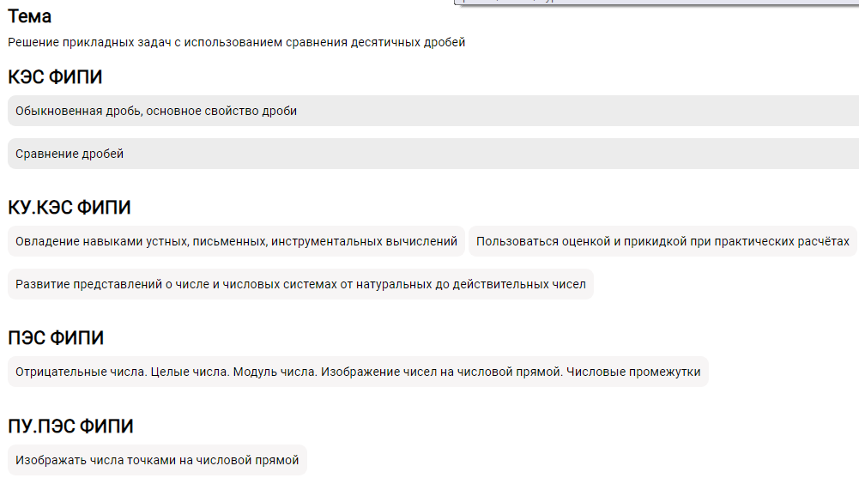
Десятичные дроби (Урок 132)

Slide 29
Контрольная работа «Понятие о десятичной дроби. Вариант 1
1. Сравните: 1) 14,396 и 14,4; 2) 0,657 и 0,6565.
2. Округлите: 1) 16,76 до десятых; 2) 0,4864 до тысячных.
3. Выполните действия:
1) 3,87 + 32,496; 2) 23,7 − 16,48; 3) 20 − 12,345.
4. Скорость катера по течению реки равна 24,2 км/ч, а собственная скорость катера — 22,8 км/ч. Найдите скорость катера против течения реки.
5. Вычислите, записав данные величины в килограммах:
1) 3,4 кг + 839 г; 2) 2 кг 30 г − 1956 г.
6. Одна сторона треугольника равна 5,6 см, что на 1,4 см больше второй стороны и на 0,7 см меньше третьей. Найдите периметр треугольника.
7. Напишите три числа, каждое из которых больше 5,74 и меньше 5,76.
8. Найдите значение выражения, выбирая удобный порядок вычислений:
1) (8,63 + 3,298) − 5,63; 2) 0,927 − (0,327 + 0,429).

Slide 30
Обобщенный план варианта

Slide 31
Раздел 2. Перечень распределённых по классам проверяемых элементов содержания по математике

Slide 32
Спасибо за внимание

